Slide 1
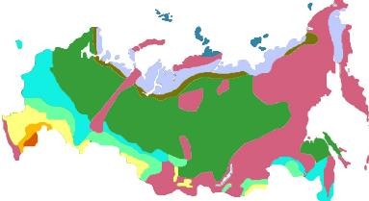
и

Slide 2
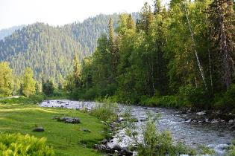
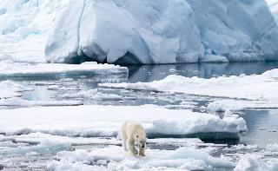
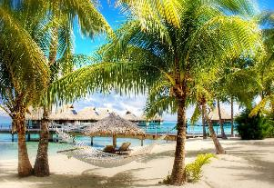
Клик
мышкой на
прямоугольник
Рассмотрите фотографии. В каких районах Земли они сделаны? Чем можно объяснить такие большие различия природы этих районов?
Солнце - источник тепла и света для всего живого
на Земле. Оно не одинаково освещает и нагревает разные участки Земли.

Slide 3
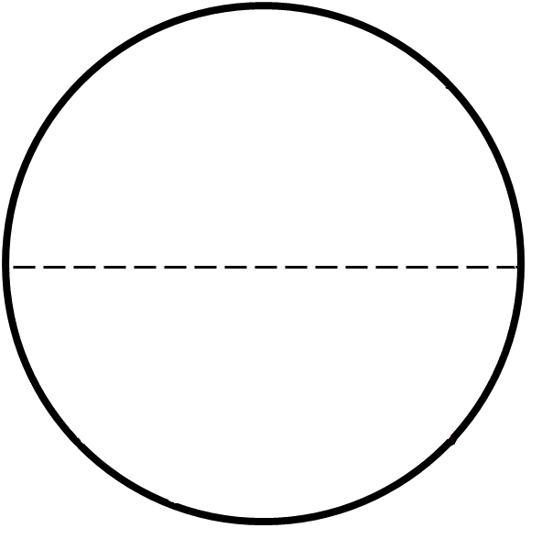
Северный полюс
Экватор
Южный полюс
В районе экватора солнечные лучи падают на Землю почти отвесно, а к северу и к югу от экватора – наклонно. Лучи, падающие отвесно, сильнее нагревают поверхность Земли, а падающие наклонно скользят по ней и меньше нагревают.

Slide 4
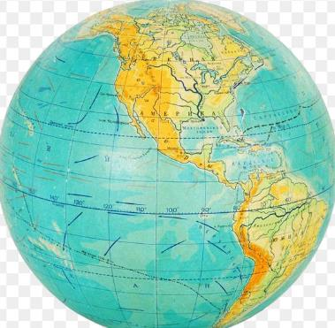
Природные зоны
Значит, в районе экватора Земля получает больше тепла, а чем дальше от экватора к северу
и к югу , тем меньше.
В соответствии
с распределением тепла
на Земле выделяют несколько природных зон.
Природные зоны – участки суши со сходными природными условиями, сменяющиеся в
определённом порядке от полюса к экватору.

Slide 5
Работа по учебнику
1.Откройте учебник на стр.50.
2.Прочитайте текст « С севера на юг ».Расскажите, какие природные зоны вы запомнили?

Slide 6
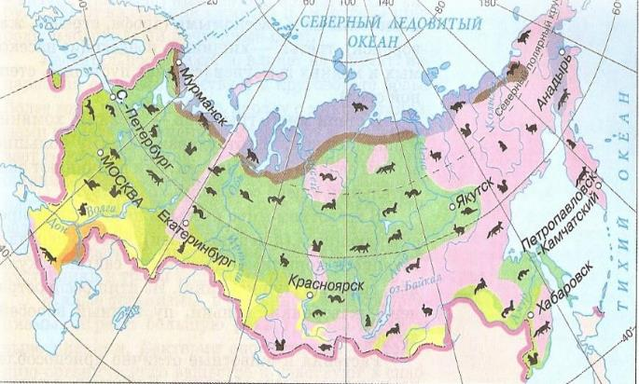
Природные зоны России
Арктика
Тундра
Тайга
Зона лесов
Степи
Пустыни
Основные природные зоны
Субтропики

Slide 7
Промежуточные зоны
Лесотундра
Лесостепь
Полупустыня

Slide 8
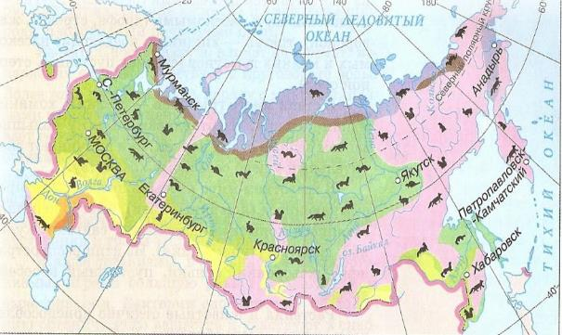
Высотная поясность
Области высотной поясности
Смена природных зон с севера на юг прослеживается
на равнинах, а в горах природа изменяется с высотой.
Это называется высотной поясностью.

